Slide 1
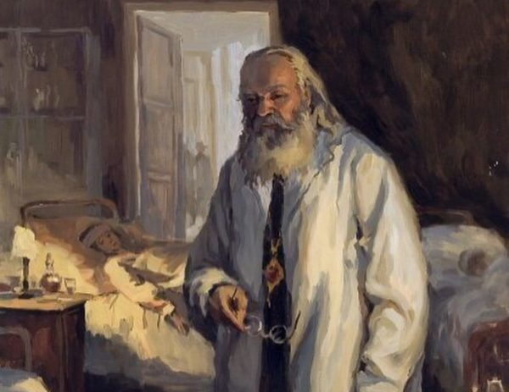

QUIZ!
ΠΟΣΑ ΞΕΡΕΤΕ ΓΙΑ ΤΟΝ ΑΓΙΟ ΛΟΥΚΑ ΤΟΝ ΙΑΤΡΟ;

Slide 2
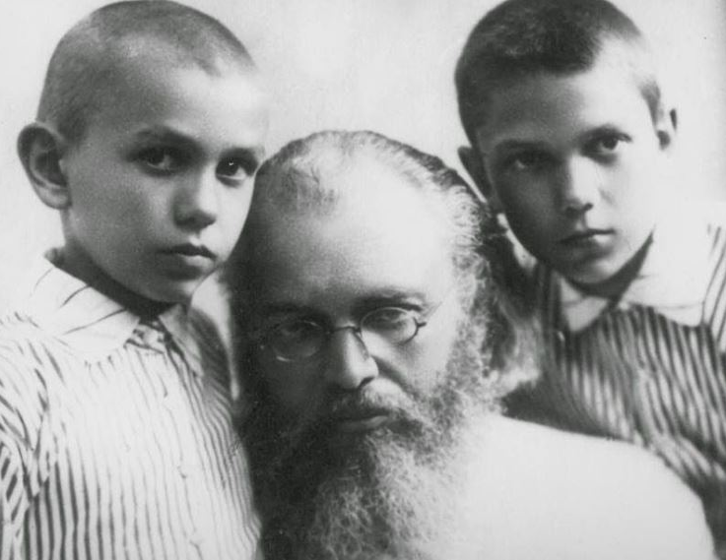
Ερώτηση πρώτη:
O Άγιος Λουκάς γεννήθηκε:
14 Απριλίου 1877
14 Απριλίου 1887
14 Απριλίου 1879
14 Απριλίου 1889

Slide 3
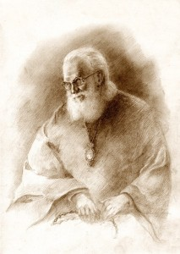
Ερώτηση δεύτερη:
Που έζησε τα παιδικά του χρόνια ο Άγιος Λουκας; :
Στο Κίεβο
Στην Κριμαία
Στην Μόσχα
Στην Τασκένδη

Slide 4
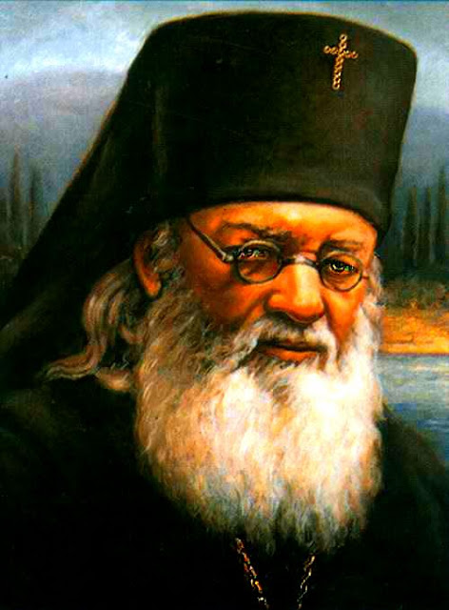
Ερώτηση τρίτη:
Ποια χρονιά ο Άγιος Λουκάς ξεκινά τις σπουδές του στην Ιατρική Σχολή στο Κίεβο; :
1899
1896
1898
1900

Slide 5
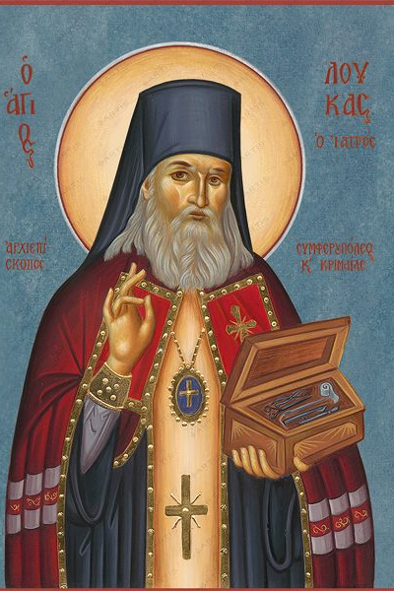
Ερώτηση τέταρτη:
Πως ονομαζόταν η γυναίκα του Αγίου; :
Μαρία
Σβετλάνα
Άννα
Όλγα

Slide 6
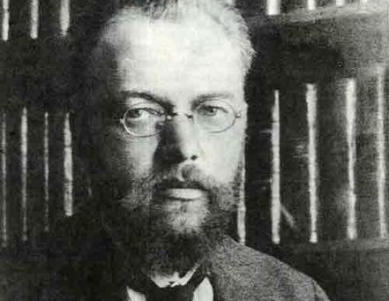
Ερώτηση πέμπτη:
Όταν αρρώστησε η γυναίκα του Αγίου, που αναγκάστηκε να μετακομίσει; :
Στην Αγία Πετρούπολη
Στην Σαμαρκάνδη
Στην Τασκένδη
Στην Μαριούπολη

Slide 7
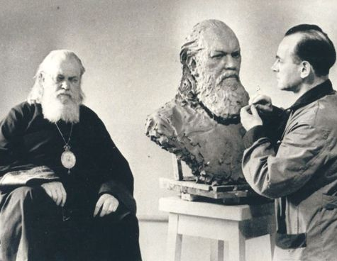
Ερώτηση έκτη:
Ο Άγιος Λουκάς κοιμήθηκε:
Στις 11 Ιανουαρίου του 1961
Στις 11 Ιανουαρίου του 1966
Στις 11 Ιουνίου του 1961
Στις 11 Ιουνίου του 1962

